Slide 1
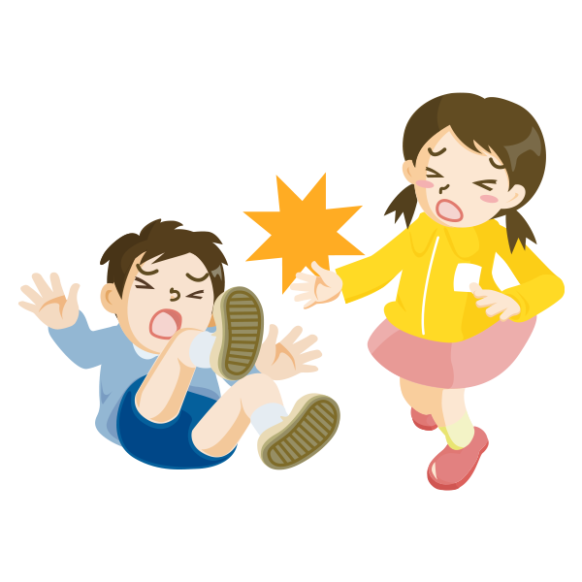
令和 年度 職員研修
校内等で発生した
ヒヤリハット事例研修
日時：令和 年 月 日（ ）
□□時××分
場所：○○市立△△学校（会議室）
1
Notes:
これから、校内等で発生したヒヤリハット事例研修を行います。

Slide 2

＜本日の研修の流れ（３０分）＞
＜目的＞
自校で発生した事故（けが）の状況を把握することで教職員間の事故防止に対する意識を高めるとともに、過去に発生した事故事例から、事故を未然に防ぐための手立てを考え、具体的な予防策を講じることができるようにする。
１ 導入（５分）
○自校におけるけがの発生状況等について理解する。【一斉】
○実際に発生した事例から、事故が発生した場面を想像する。【個人】
２ 展開（１５分）
○具体的な事故防止策について考える。
【個人】【グループ】
３ まとめ（１０分）
○各グループで考えたこと全体で発表し、今後の対策を全体で共有する。
【一斉】
2
Notes:
本日の研修の流れになります。
研修では、実際に事故が発生した場面を想像するワークショップを通して、具体的な事故防止策について検討していきます。
今日の研修が、今後の安全指導や安全管理体制の構築につながるよう、全体で共通理解を図っていきたいと思いますので、よろしくお願いします。

Slide 3
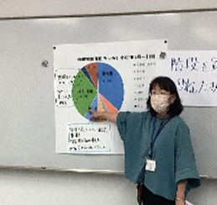
＜導入＞
自校におけるけがの発生状況等について
今年度のけがの状況説明（自校の保健室利用状況についてグラフで提示）
3
Notes:
（各学校の実情に応じて作成する。）
※独立行政法人日本スポーツ振興センターに申請した件数についてグラフ化しています。
※各学校の実情に応じて、「自校の保健室利用状況」や「ヒヤリハット事例」等を提示し、事故（けが）の未然防止に対する教職員間の意識を高めさせ、共通理解を図ってください。

Slide 4
＜導入＞
事故が発生した場面を想像してみましょう。
〔事例〕２０２３年５月
＜足関節捻挫、靱帯損傷＞
授業場所に移動のため、急いで階段を下りていた。
その際、
立ち上がれなかった。
足を滑らせ、右足をひねって転倒し
4
Notes:
（各校の実情に応じて、事例を選択し、課題提示を行ってください。）
本校で起こった事例です。
ある生徒が、階段を下りた際、急に立ち上がれなくなりました。
立ち上がれなくなる前に何が起きたのか、皆さんそれぞれイメージを膨らませ考えてみてください。時間は1分です。
（１分後、２～３名の先生に発表してもらう）
発表後、正解を発表する。
（正解）
足を滑らせ、右足をひねって転倒し（立ち上がれなかった）。

Slide 5
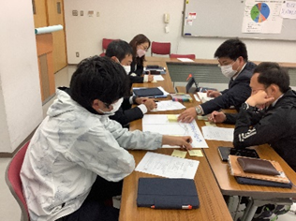
＜展開＞
具体的な事故防止策を考えましょう。
具体的な事故防止策を検討
「すぐにできること」
「年度内にできること」
「来年度にできること」
３つの視点で自分の意見を付箋に記入してください。
（５分）
5
Notes:
これから、具体的な事故防止策について考えてもらいます。
まず、「すぐにできること」「年度内にできること」「来年度にできること」
３つの視点で個人ごとに考え、付箋に書いてください。
時間は５分です。

Slide 6
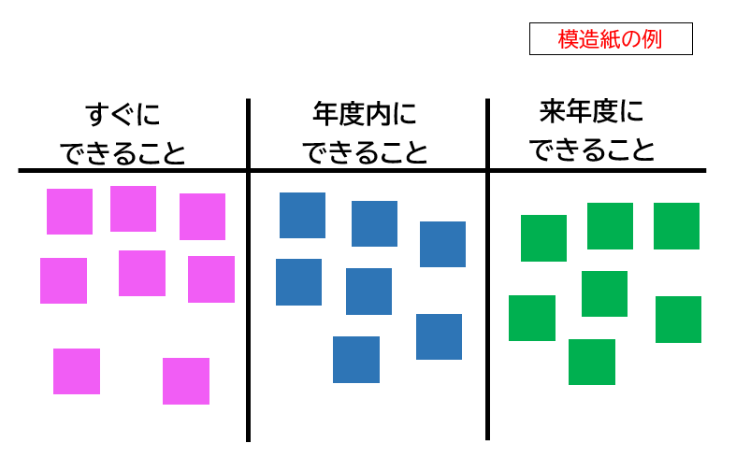
＜展開＞
グループ内で意見を共有し、３つの視点でまとめてください。
6
Notes:
付箋に書いた考えを発表し合い、グループ内で意見を共有し、３つの視点にまとめてください。（１０分間）
考えた事故防止策はどの部会で立案し、実施していくかも確認しましょう。
（１０分後、各グループで考えたことを発表させる。）

Slide 7
＜まとめ＞
今後の安全指導や
安全管理体制について
Notes:
（各学校の実情に応じて作成する。）
（各グループから意見を発表させ、全体で共有する。）
（本研修を踏まえ、今後の安全指導や安全管理体制について、まとめを行う。）

